Slide 1


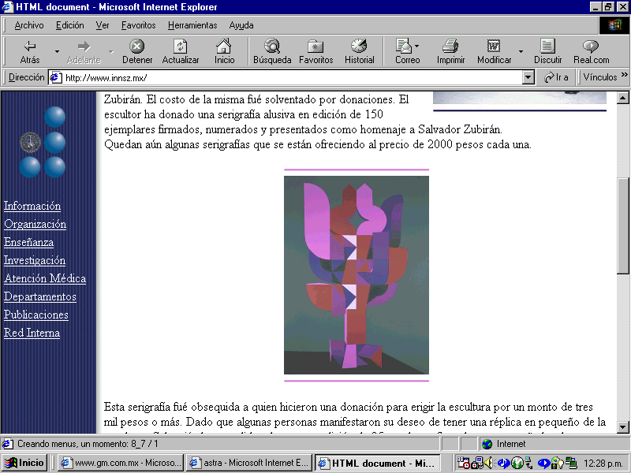

Nueva Cirugía Colorrectal
“ Cáncer de Recto “
INSTITUTO NACIONAL DE CIENCIAS MEDICAS Y NUTRICION
“ SALVADOR ZUBIRAN ”
Dr. Omar Vergara Fernández
Servicio de Cirugía de Colon y Recto - INCMNSZ
Profesor titular del curso de Coloproctología - UNAM

Slide 2
Introducción
El CCR es la 7ª causa de muerte relacionada al cáncer
En 2008 - 4,031 defunciones por CCR
Aunque sabemos que la cirugía es el tratamiento más efectivo, existe gran variabilidad de los resultados entre los cirujanos e instituciones
Dirección General de Salud. SINAIS 2008
Vergara-Fernández O. Rev Gastroenterol Mex 2010;75:315-23

Slide 3
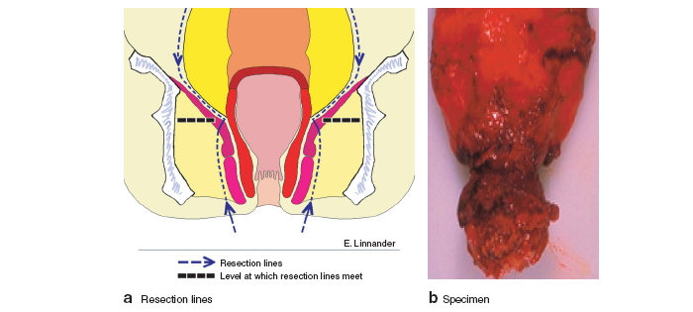
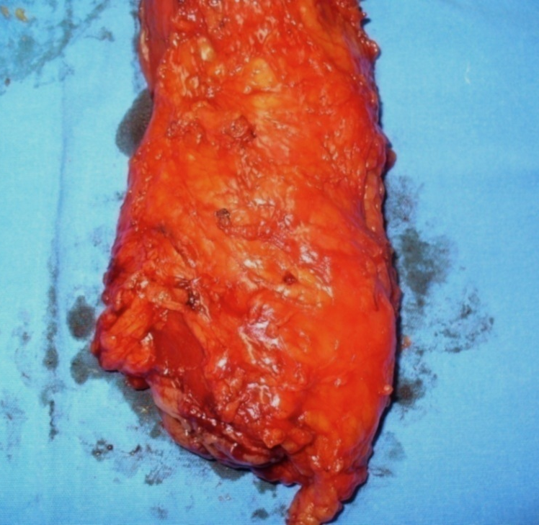
Evolución de la Cirugía en
Cáncer de Recto
1885
1908
1940
1982
1983
1984
1990
1991
2007
Kraske Trans-sacra
RAP
Buess
Cirugía Ta
Knight
Doble engrapado
NOTES
Miles
RAP
Heald
ETM
Marks
Interesfintérica
Jacobs
Laparoscopia

Slide 4
Resultados en Cirugía para
Cáncer de Recto
Tumor
Paciente
Cirujano
Otros

Slide 5
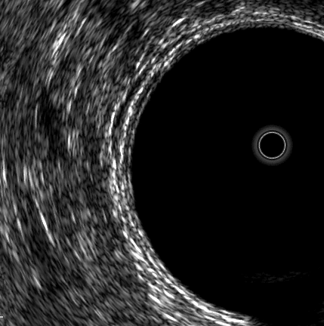
Capas del Recto
Epitelio
Lámina propria
Muscularis Mucosae
Submucosa
Capa circular interna
Capa longitudinal externa
Grasa perirrectal
Mucosa profunda
Muscular propia
1) Interfase, hiperecoica
2) Mucosa, hipoecoica
3) Submucosa, hiperecoica
4) Muscular propia, hipoecoica
5) Grasa perirrectal, hiperecoica

Slide 6
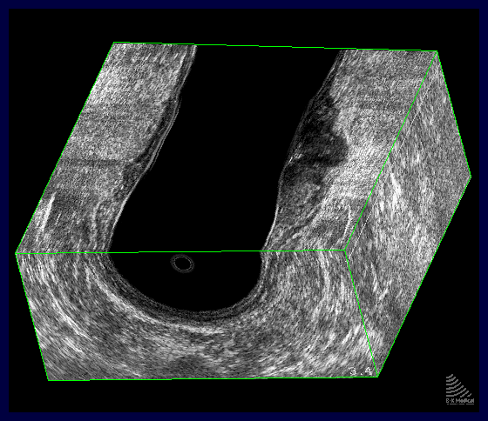
Tumor uT3

Slide 7
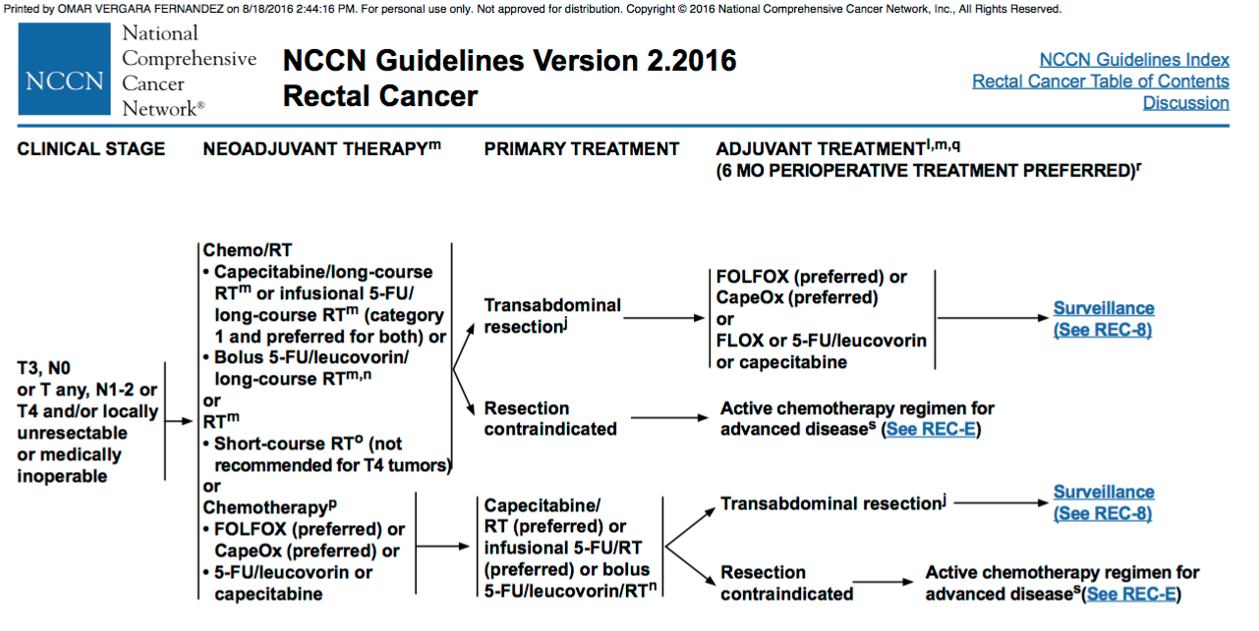
Neoadyuvancia (2 y 3)

Slide 8
Principios de la Cirugía para Cáncer de Recto
Escisión total meso-rectal
Margen distal
Margen radial
Número de ganglios
Preservación del esfínter
Preservación de nervios

Slide 9
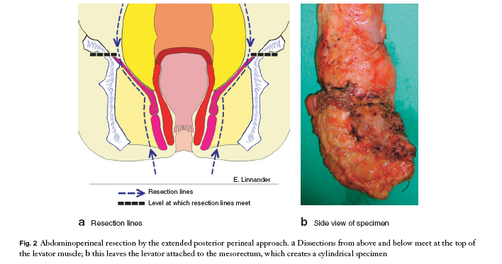
ETM
Holm T, et al. Br J Surg 2007;94:232-238 (Sweden)

Slide 10
Margen Distal
334 resecciones por Cáncer de Recto
Margen | n | RL | SV
< 2 cm | 55 | 7% | 83%
2-5 cm | 177 | 6% | 83%
> 5 cm | 102 | 8% | 83%
Pollett et al. Ann Surg 1983

Slide 11
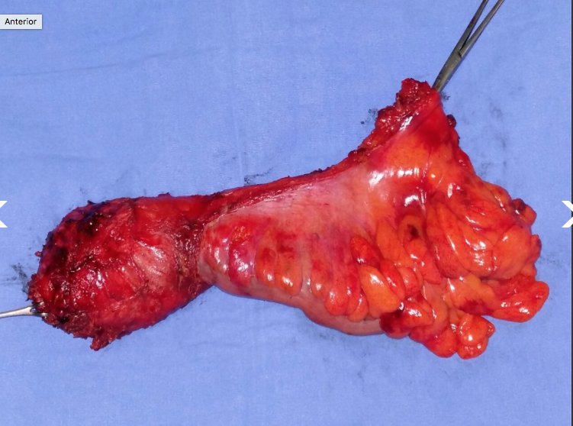

Slide 12
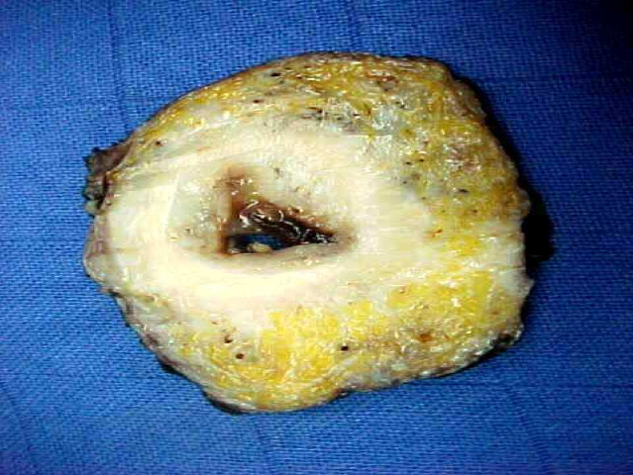
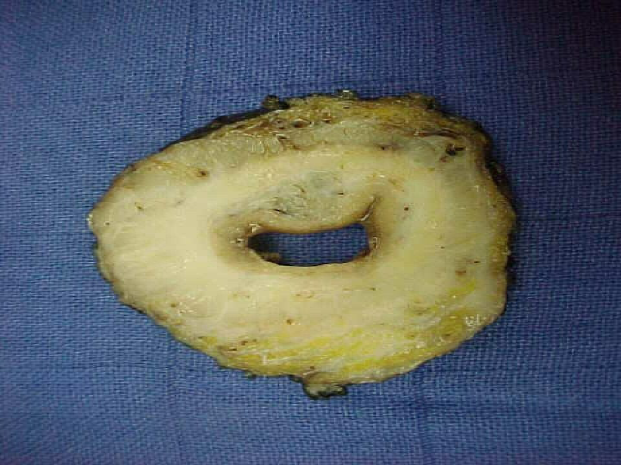
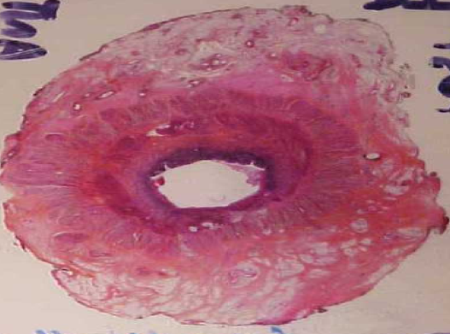
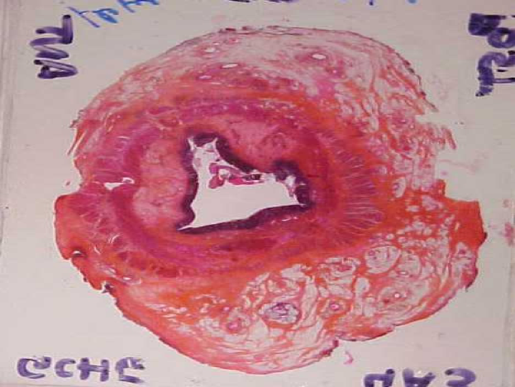
Margen Radial

Slide 13
Rates of Circumferential Resection Margin Involvement Vary Between Surgeons and Predict Outcome in Rectal Cancer Surgery. Ann Surg 2002; 235:449-457
Birbeck K, Macklin C, Tiffin N, Quirke P
Margen radial y RL a 5 años
Margen radial | RL (%)
0 mm | 54
0-1 mm | 27
> 1 mm | 10

Slide 14
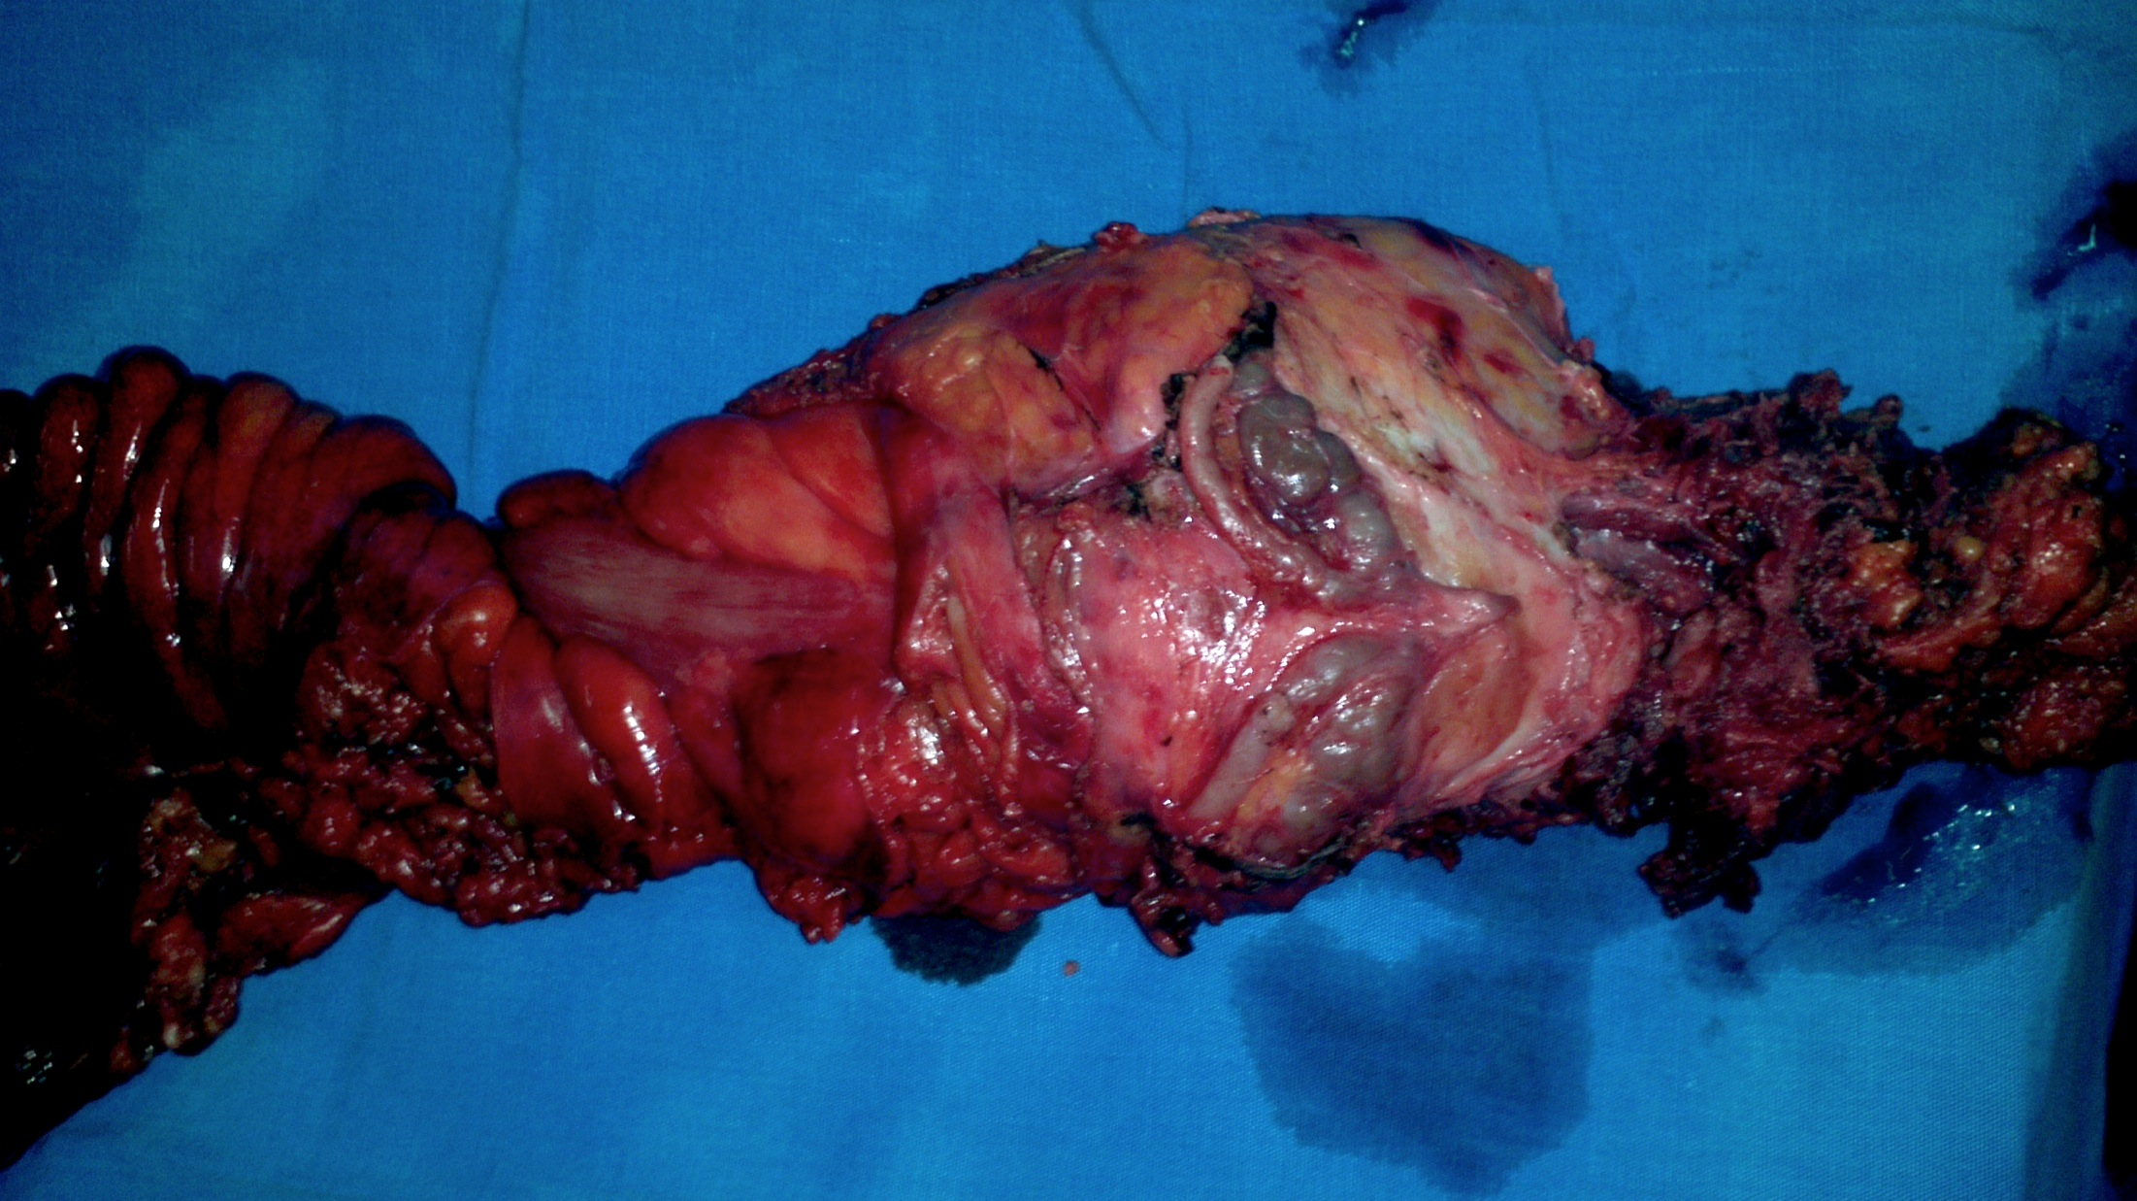
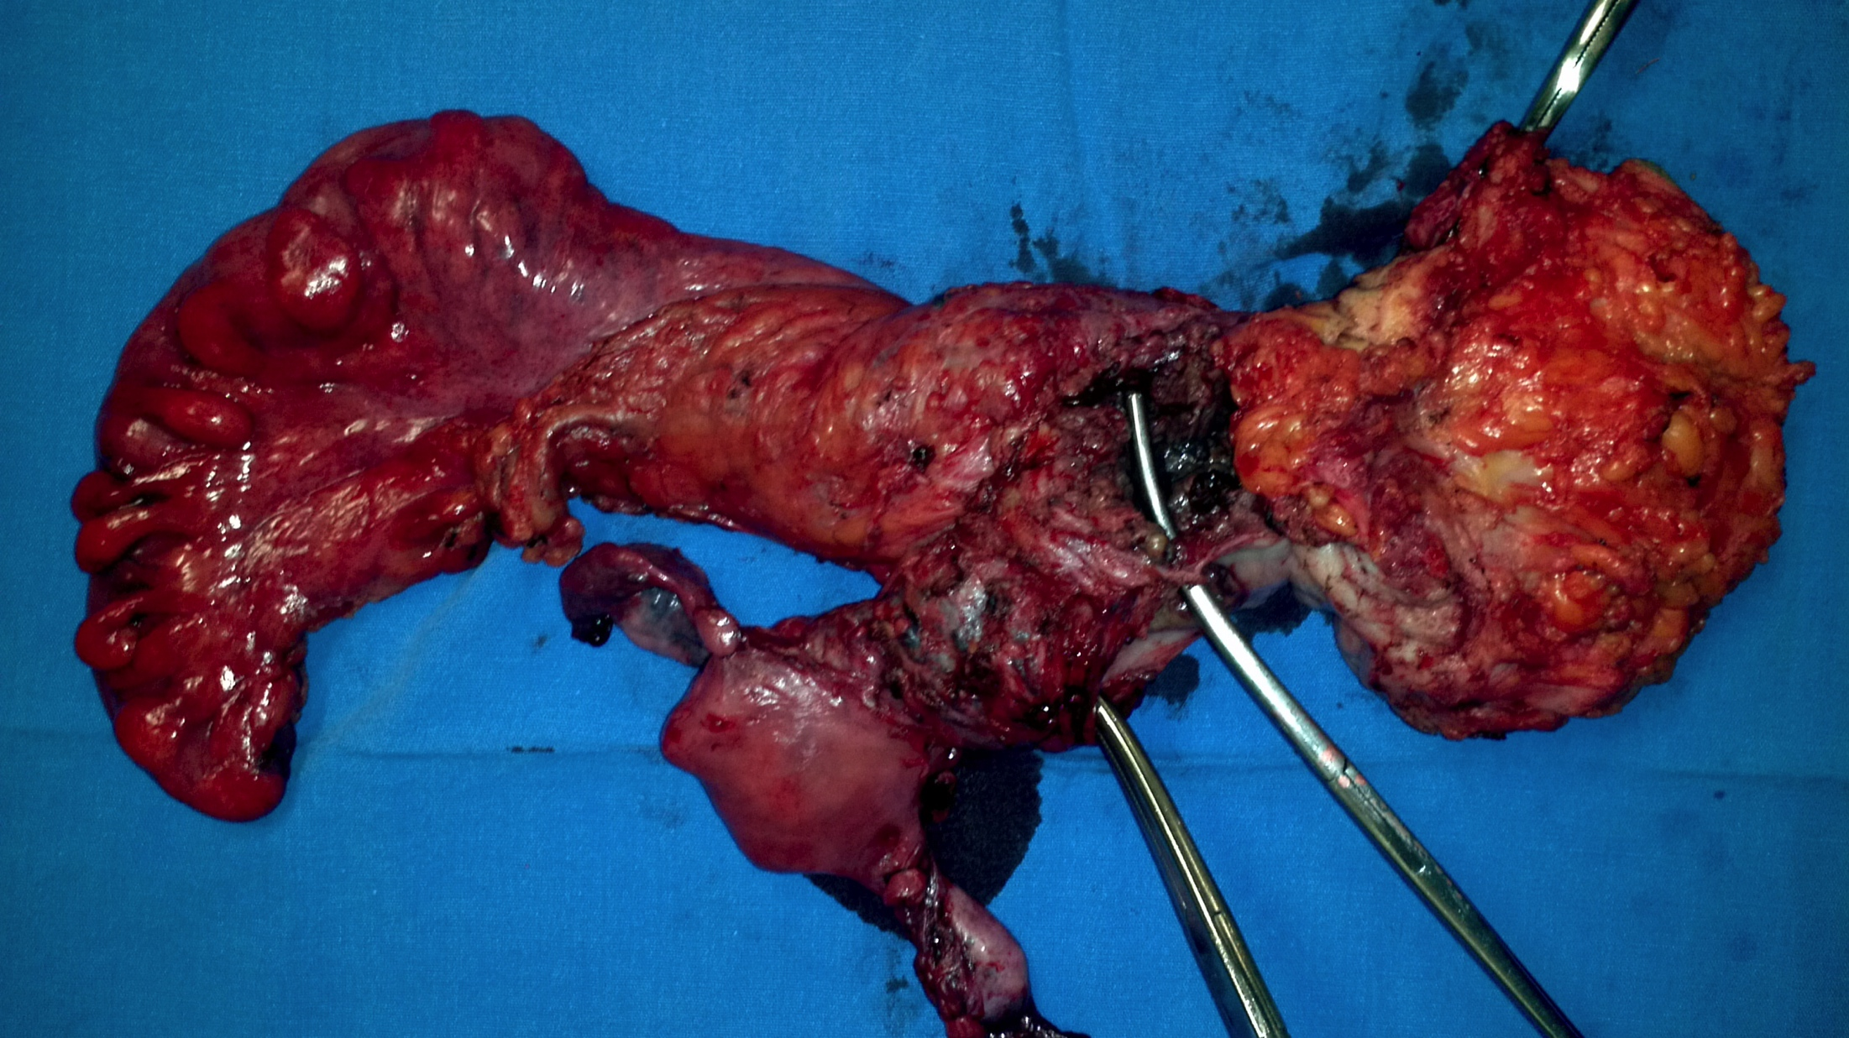
Resección en Bloque

Slide 15
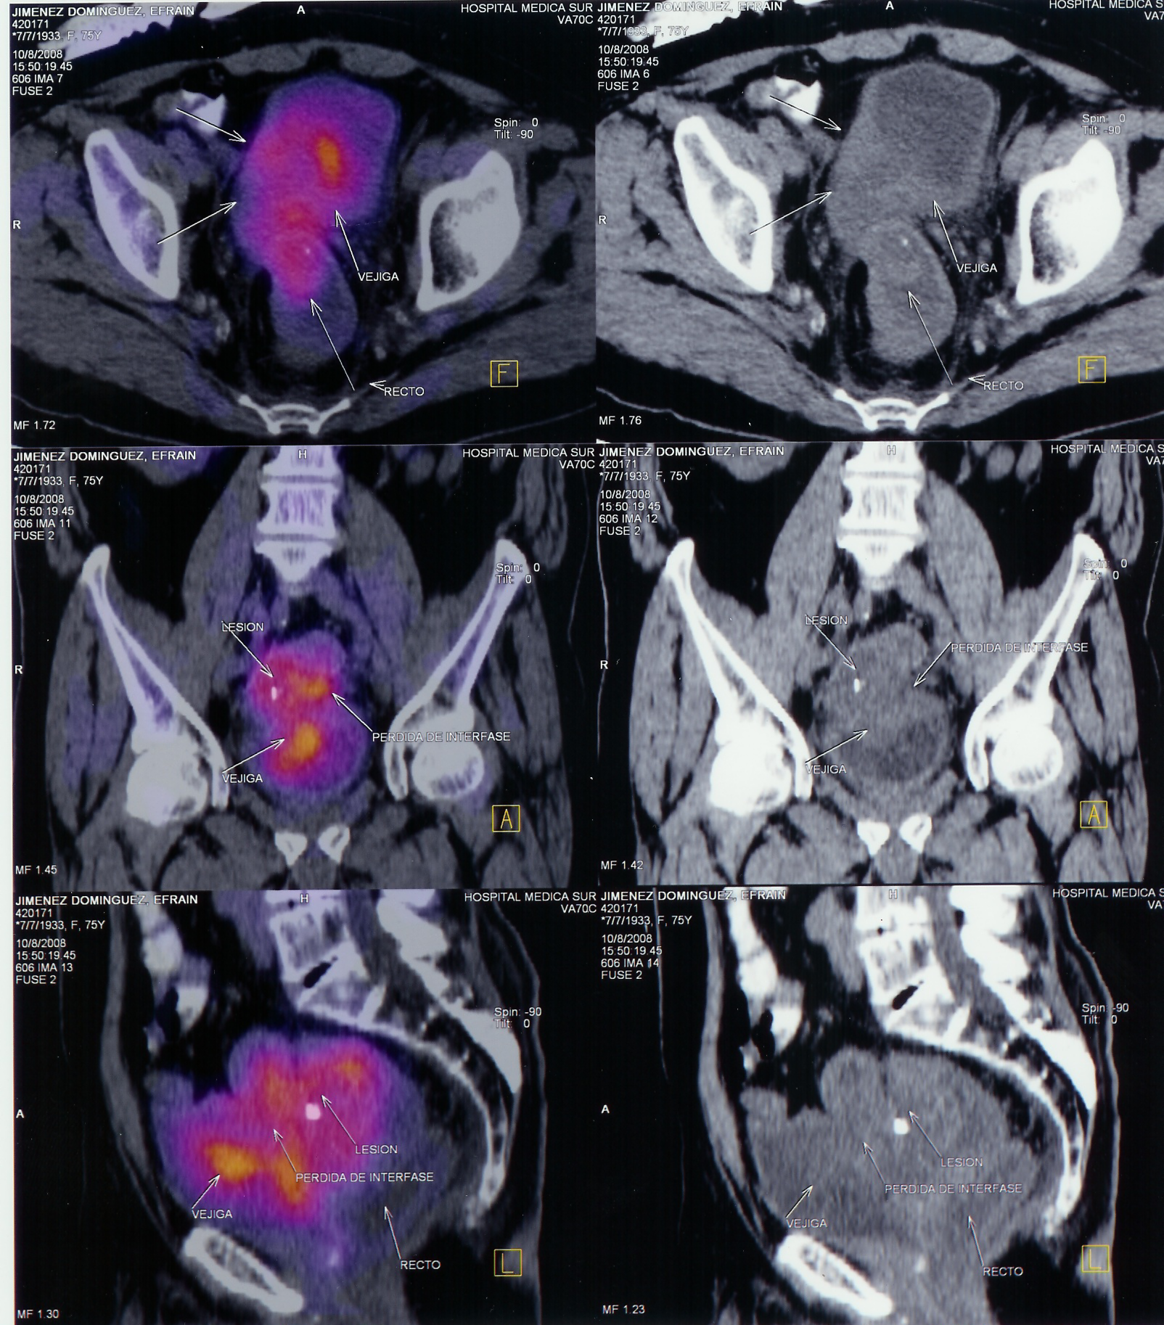
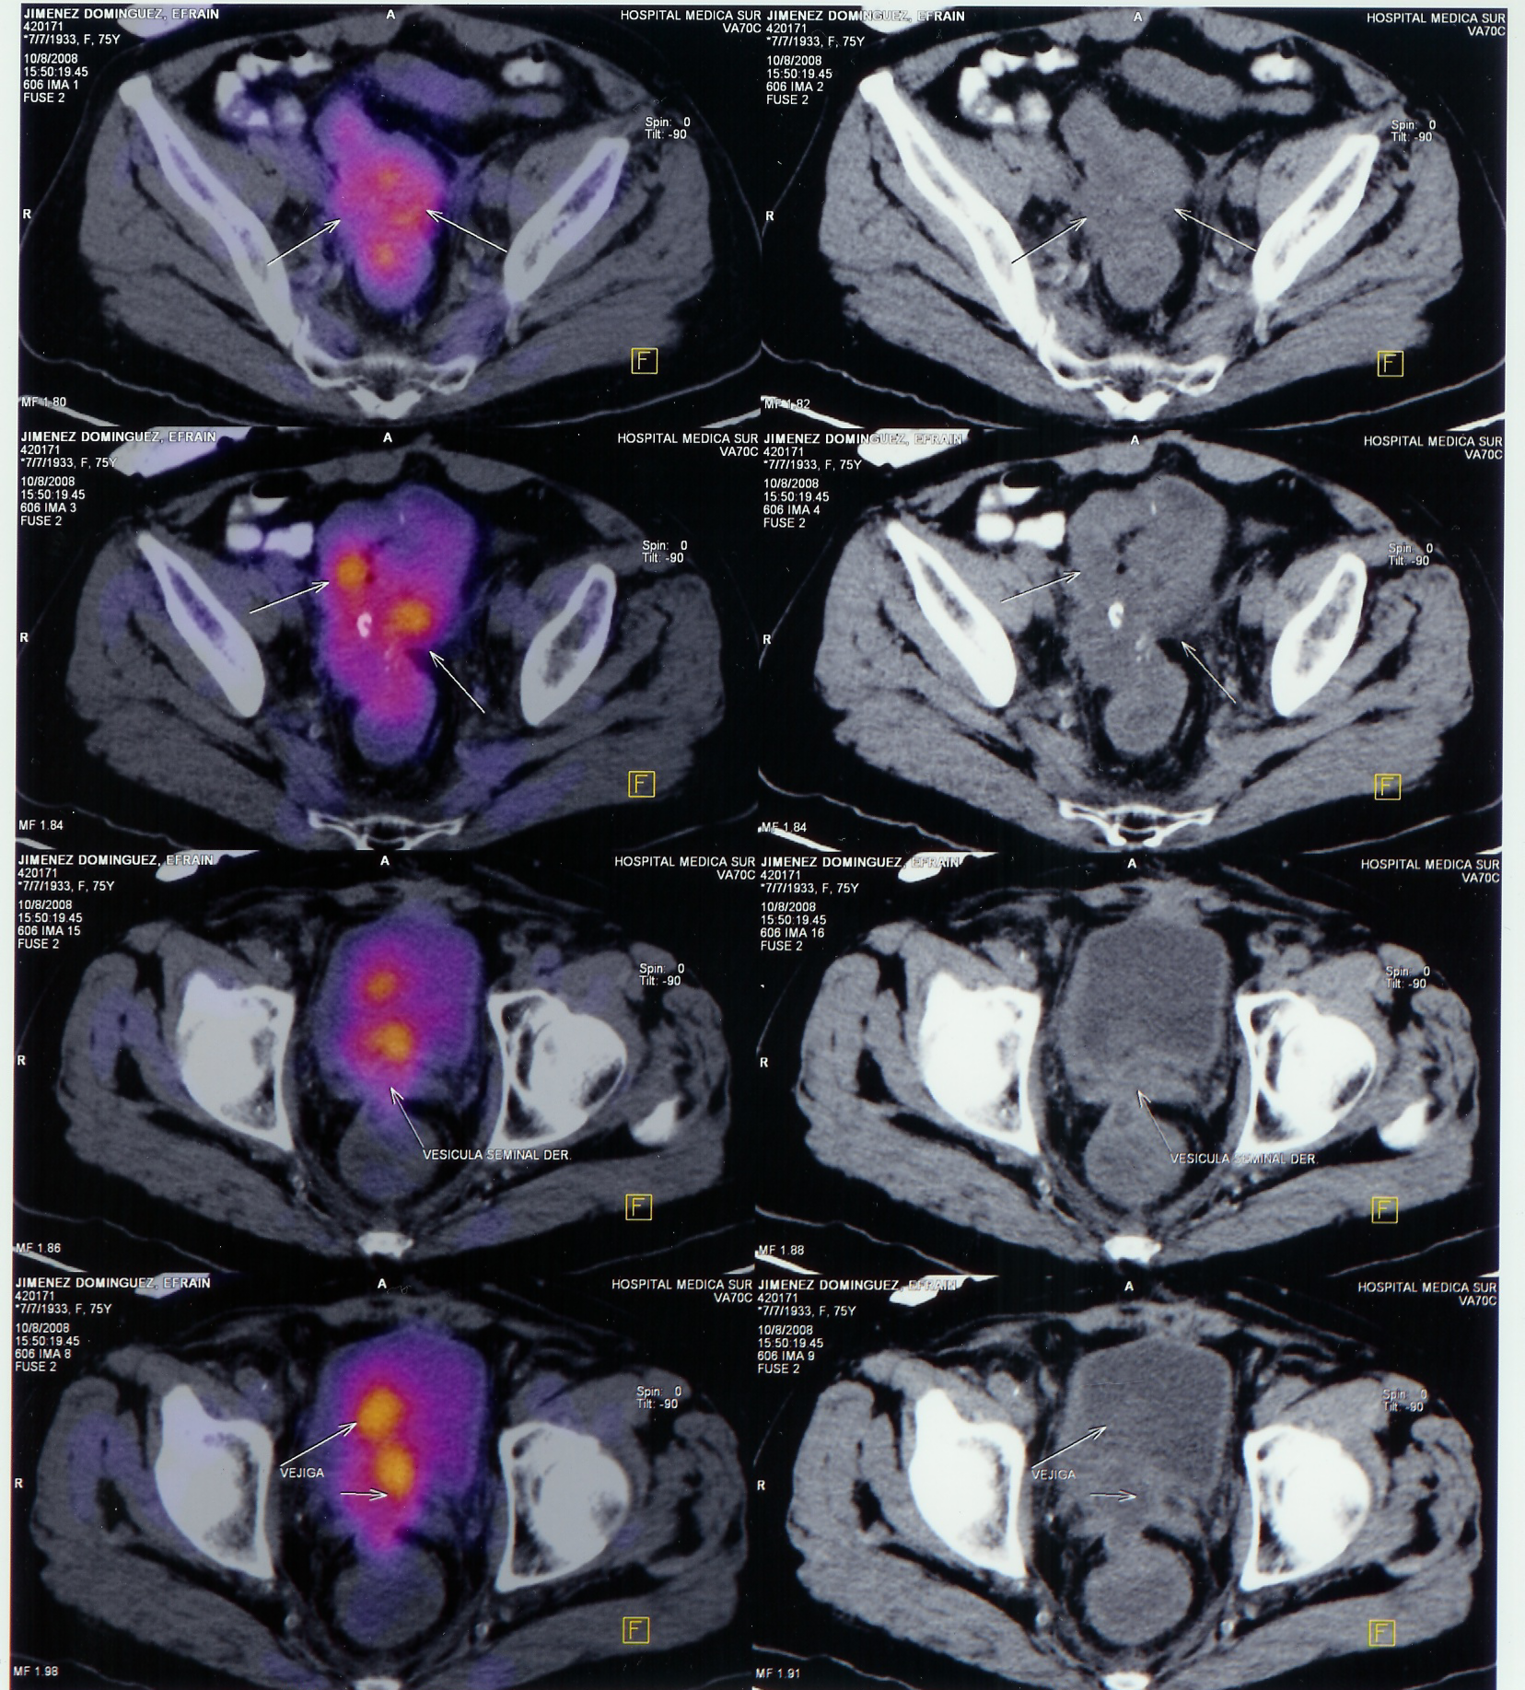
Resección en Bloque

Slide 16
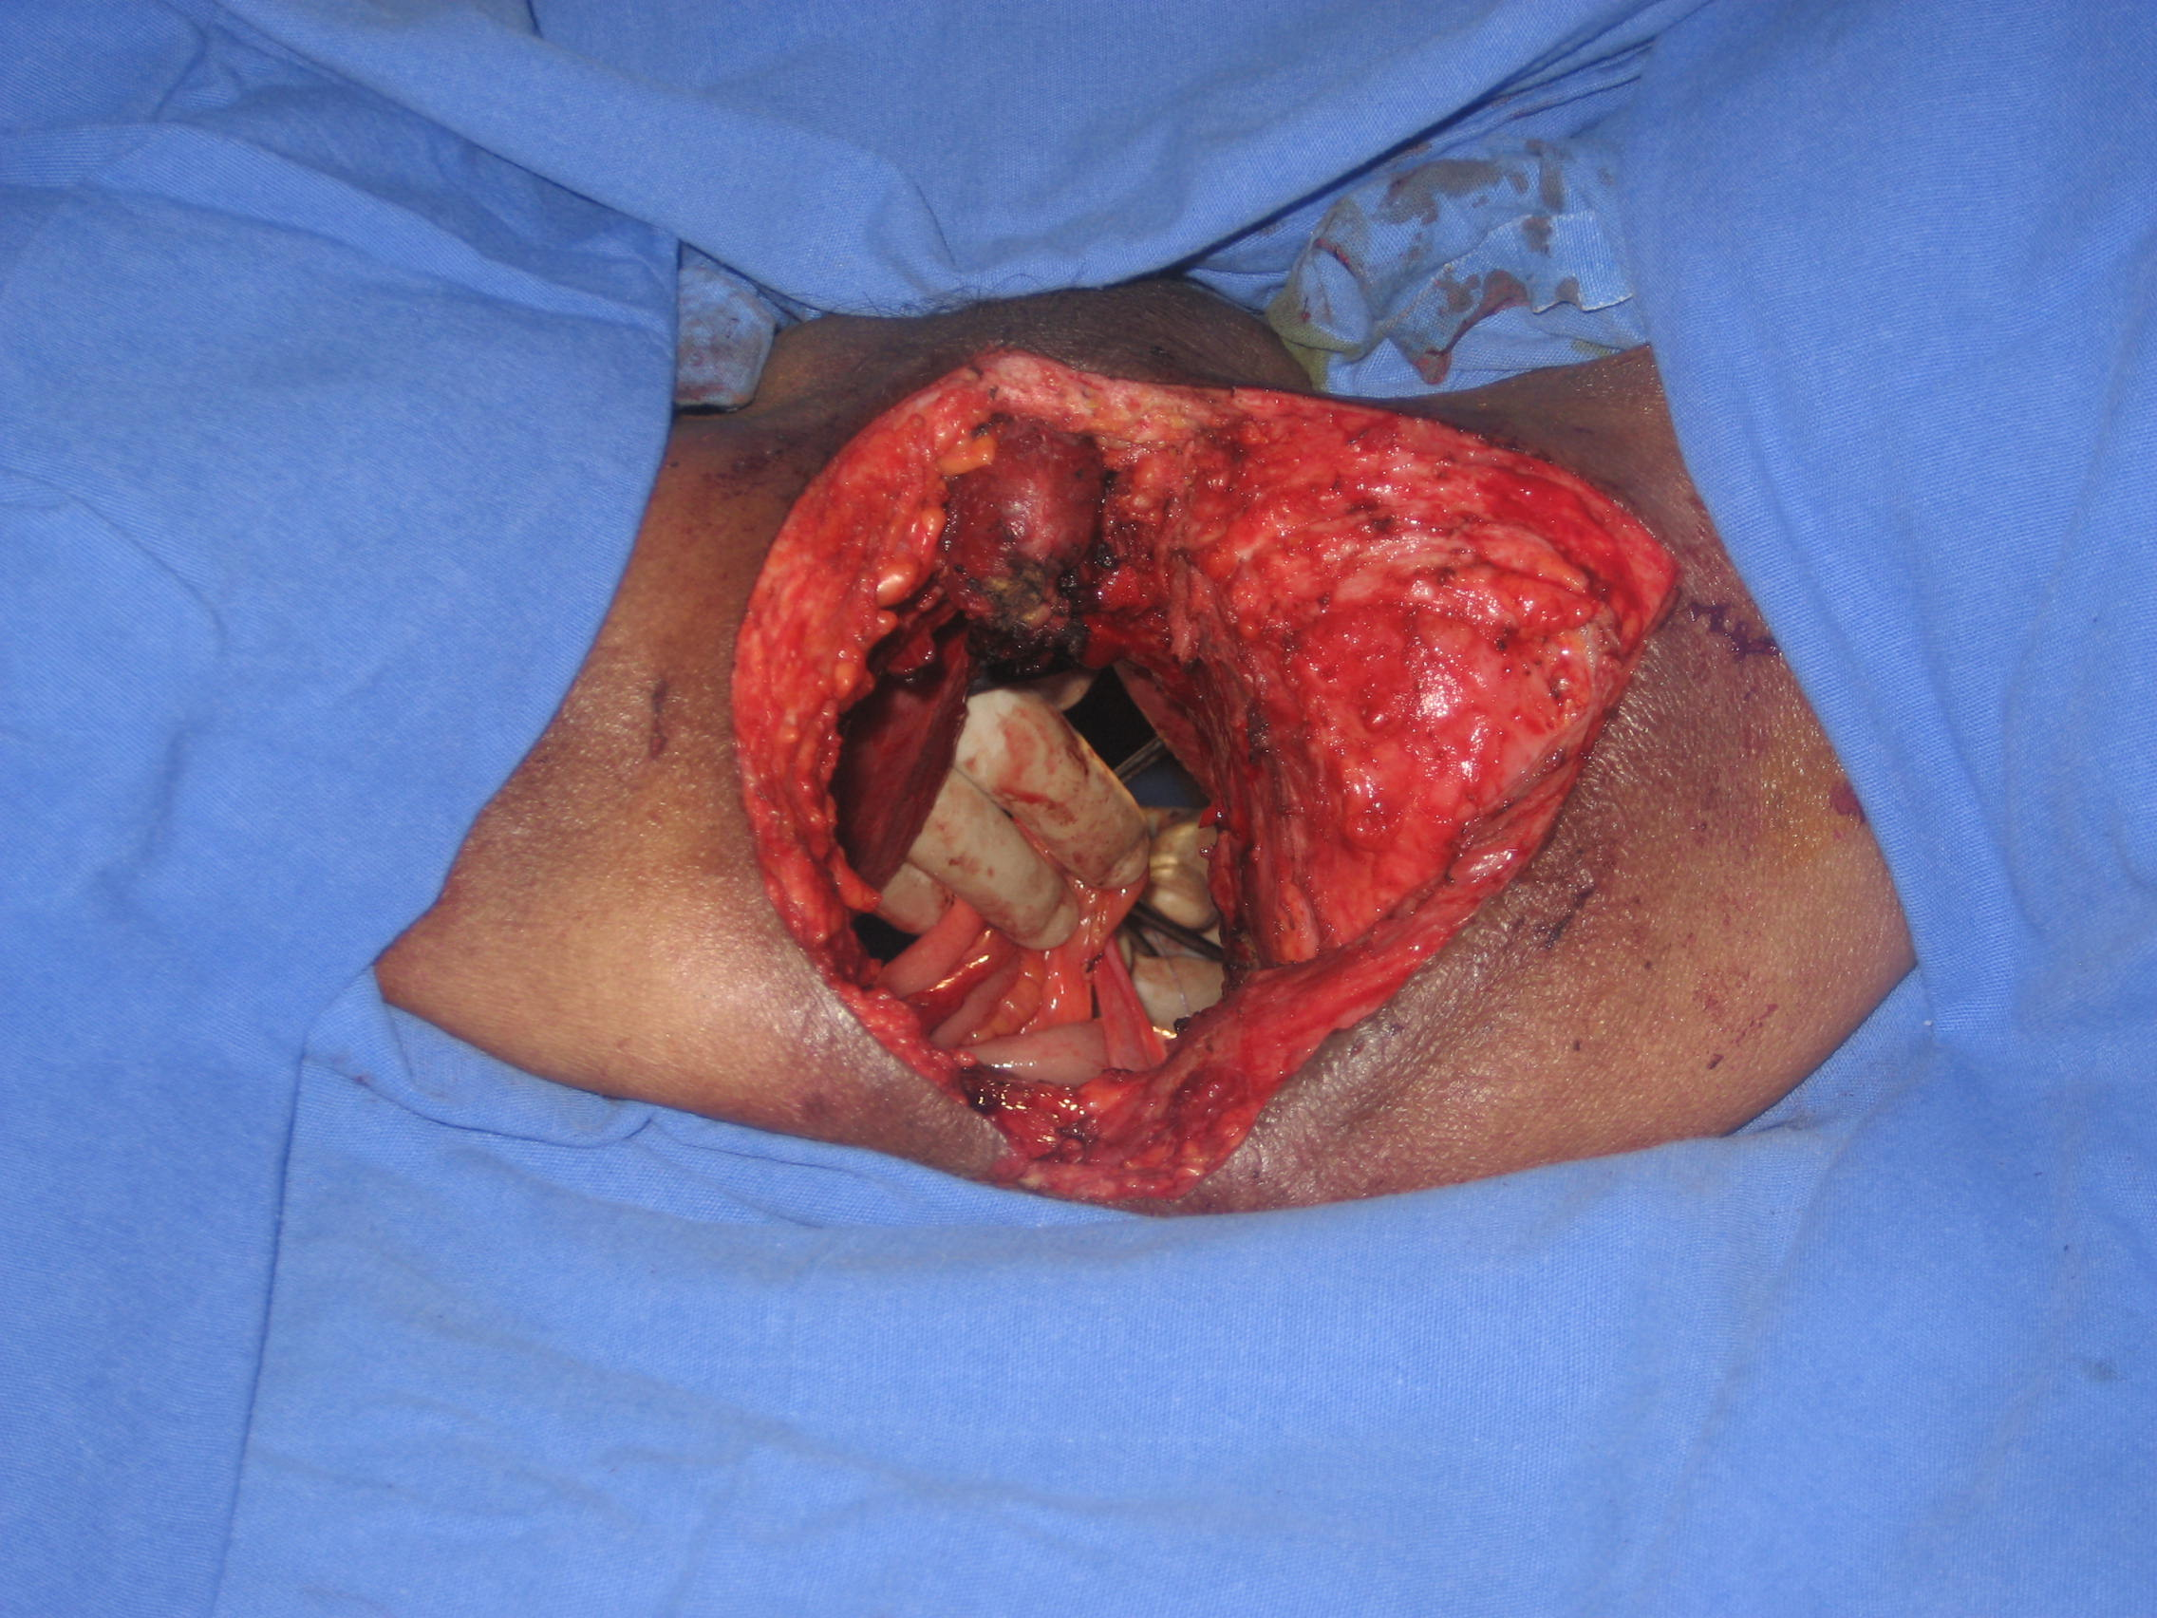
Exenteración Pélvica

Slide 17
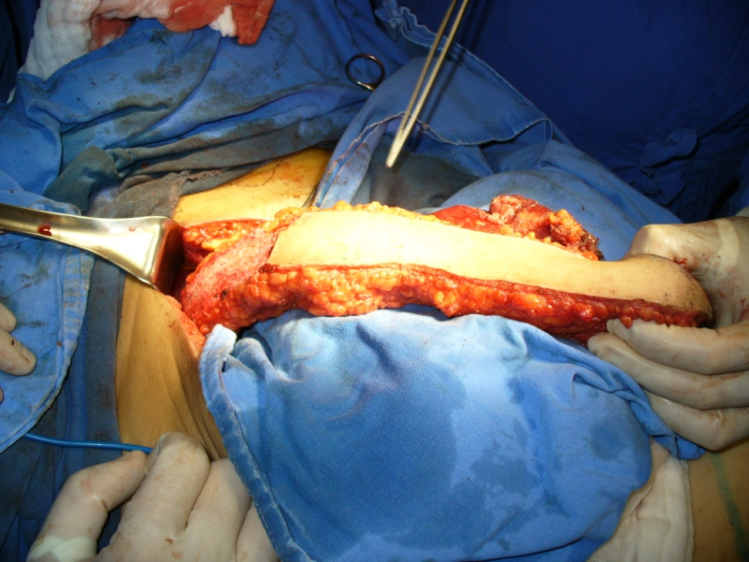
Colgajo de Recto Abdominal

Slide 18
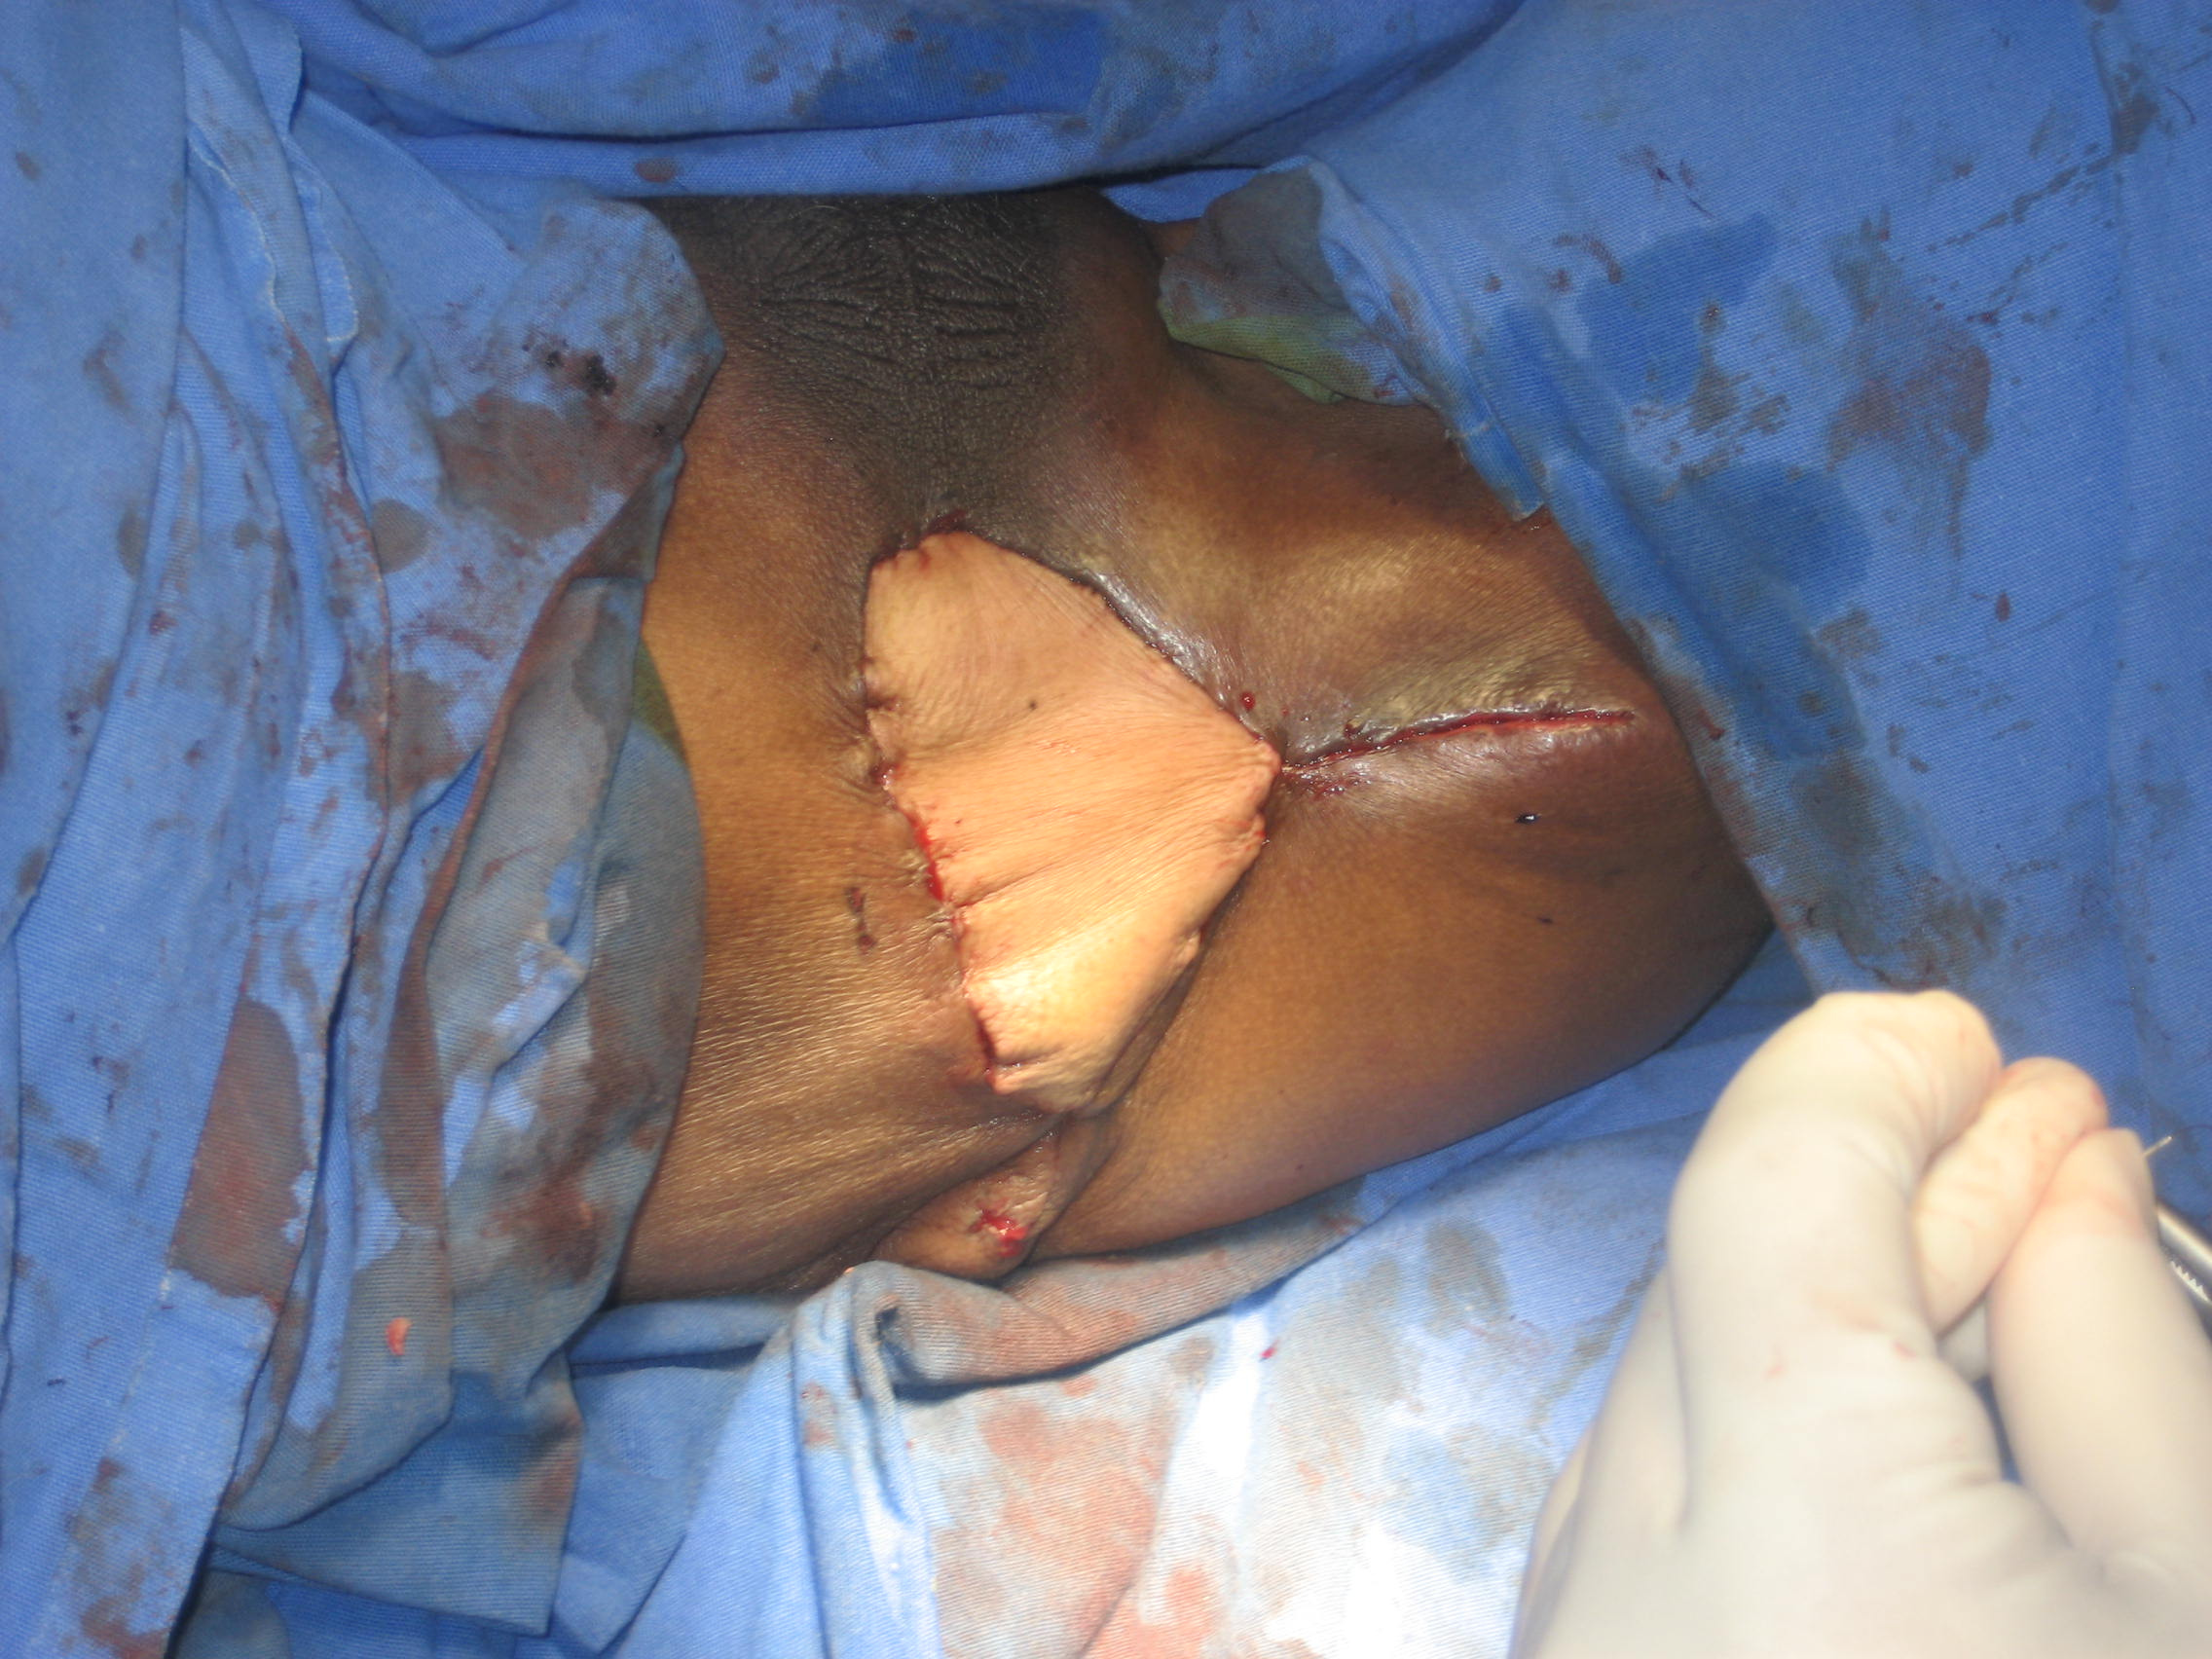
Reconstrucción del Periné

Slide 19
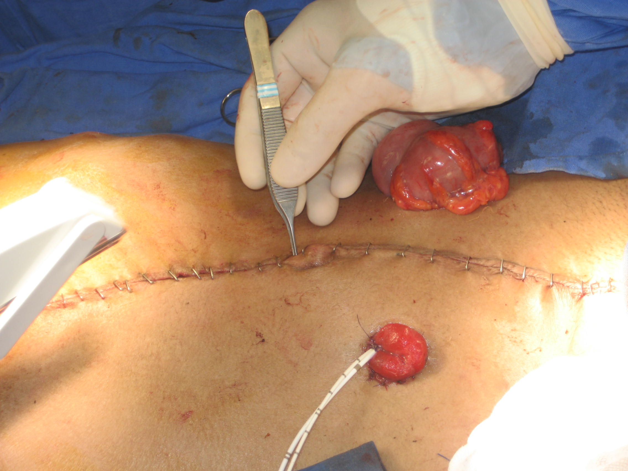

Slide 20
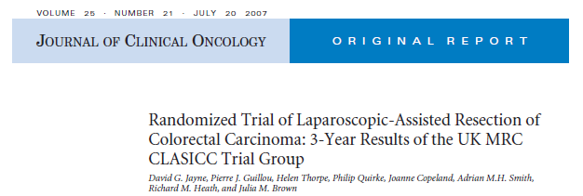
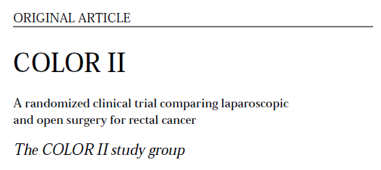
Cirugía Laparoscópica

Slide 21
Comparación de Resultados
 |  | BARCELONA | COST | COLOR | CLASICC
n | Lap Abierto | 111 108 | 437 435 | 627 621 | 273 140
Tiempo (min) | Lap Abierto | 142 118 | 150 95 |  | 135 180
Sangrado (ml) | Lap Abierto | 105 183 |  | 100 175
Morbilidad (%) | Lap Abierto | 12 31 | 20 21 |  | 32 32
Ganglios (n) | Lap Abierto |  | 12 12 |  | 12 13.5

Slide 22
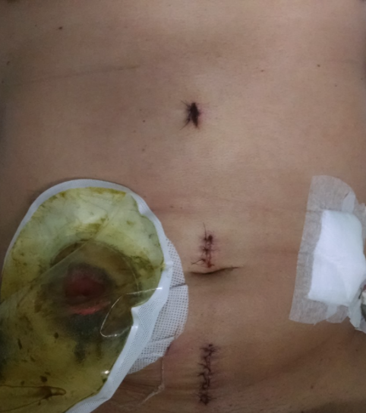

Slide 23
COLOR-II
Margen radial positivo | Lap | Abierto | p
Total | 56/588 | 30/300 | 0.850
 | 10% | 10%
Tercio inferior | 15/164 | 17/79 | 0.014
 | 9% | 22%
Lancet Oncol 2013;14:210-18
Notes:
30 hospitales en 8 países

Slide 24
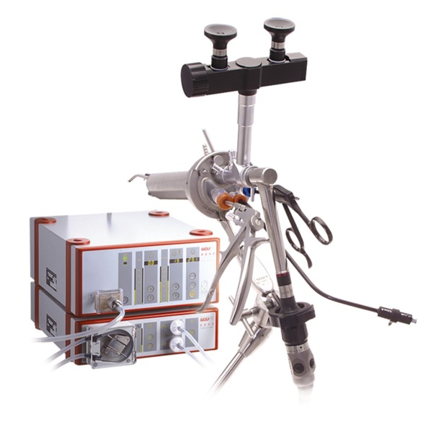
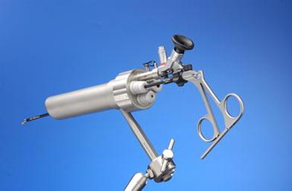
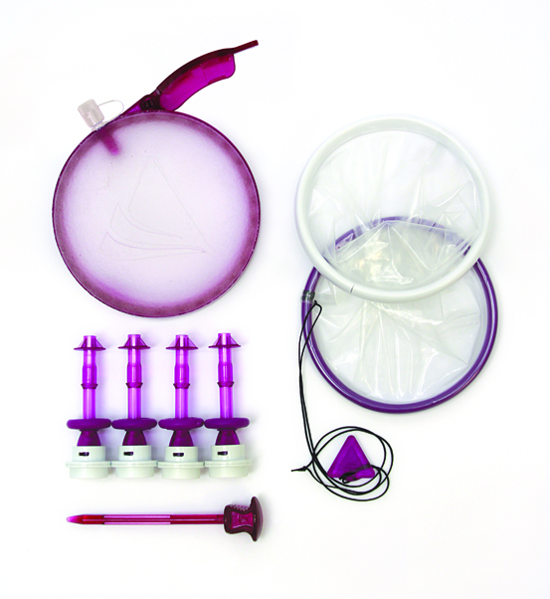
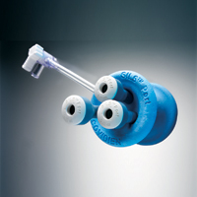
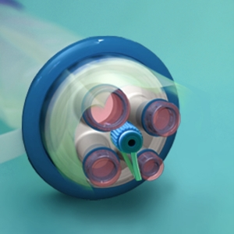
Cirugía Endoscópica Transanal

Slide 25
Escisión Mesorrectal Transanal

Slide 26
Escisión Mesorrectal Transanal

Slide 27
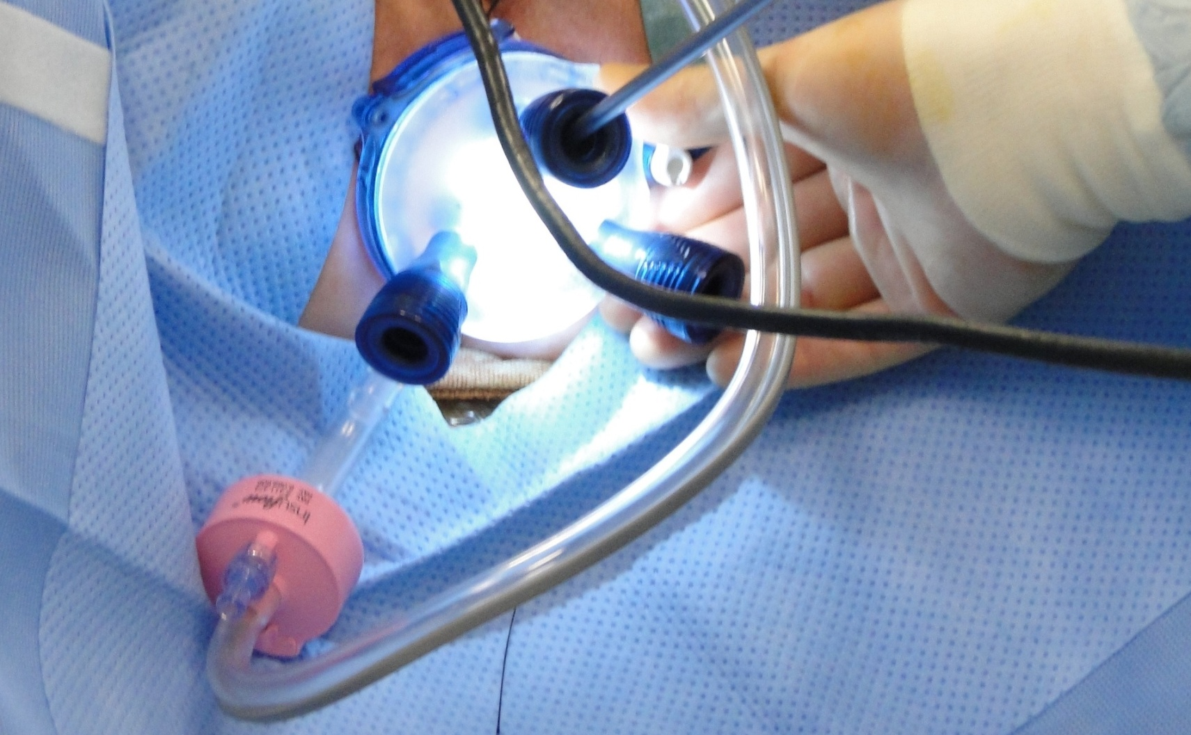

Slide 28
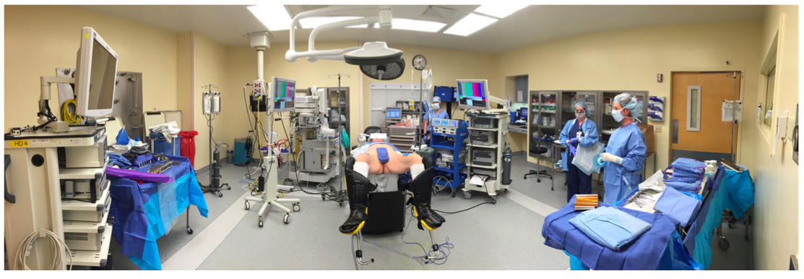
Sala quirúrgica

Slide 29
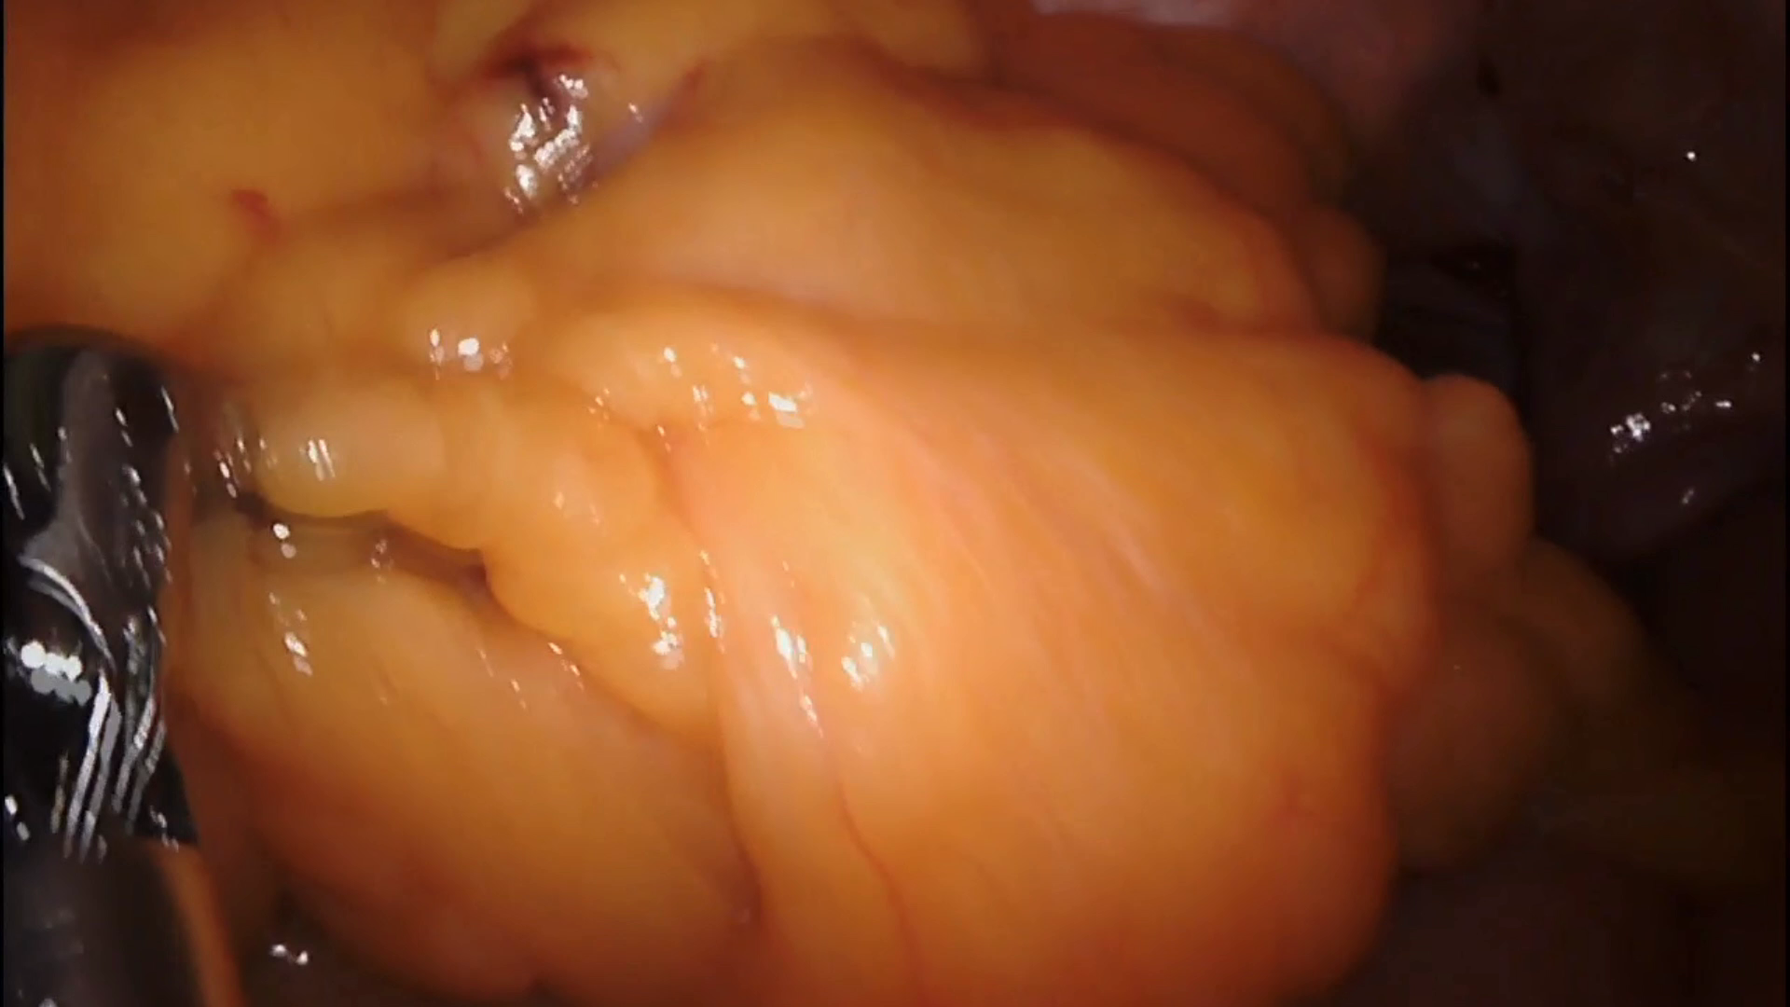

Slide 30
Notes:
Narrow infrared, verde de indocianina

Slide 31
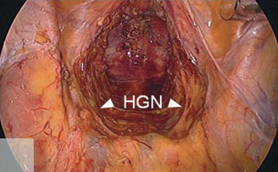
Identificación de nervios
Notes:
Narrow infrared, verde de indocianina

Slide 32
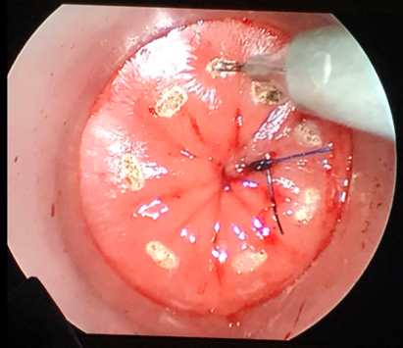
Notes:
Elimina multiples disparos
Mayor preservación del esfínter
Dos equipos
POP inmediatos y hernias

Slide 33
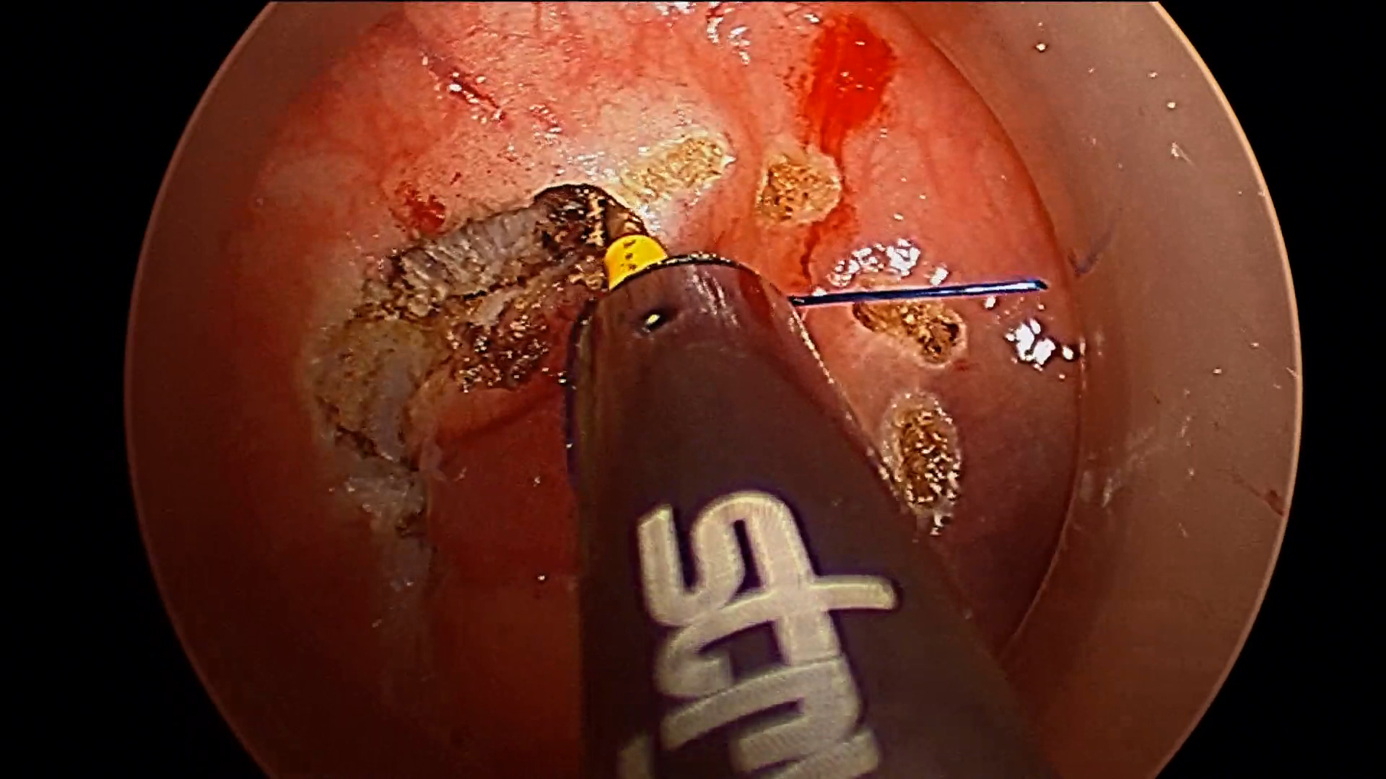

Slide 34
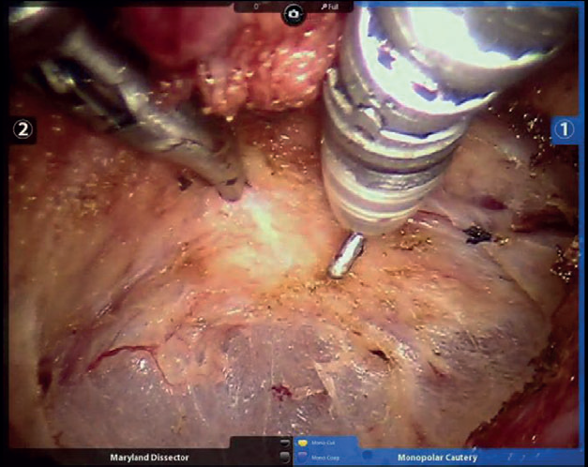

Slide 35
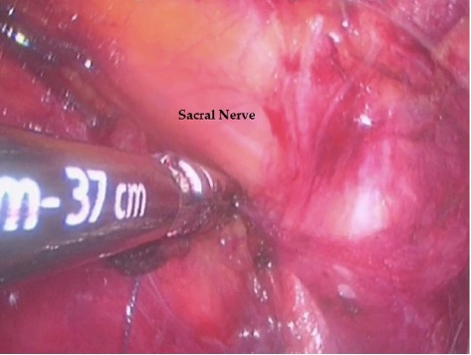

Slide 36
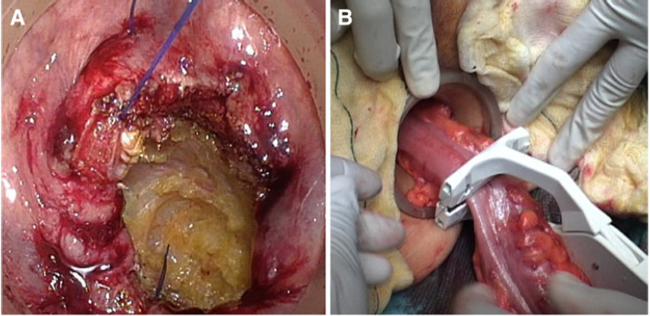

Slide 37
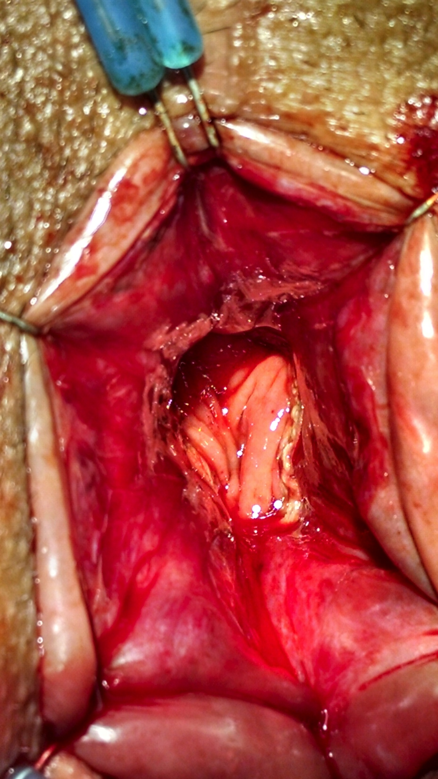
Notes:
Todos con ileostomía
SV global del 96%

Slide 38
ETM –Ta : Resultados iniciales
Autores | n | GL | ETM completa | Márgenes libres
Lacy 2013 | 20 | 15.9 | 100% | 100%
Rouanet 2013 | 30 | 13 | 100% | 84.6%
Atallah 2013 | 20 | 22.5 | 89.5% | 90%
Chouillard 2014 | 16 | 17 | 100% | 100%
Velthuis 2014 | 25 | 14 | 96% | 96%
Fernandez-Hevia 2015 | 37 | 14.3 | 91.9% | 100%
Tuech 2014 | 56 | 12 | 84% | 94.6%
Veltcamp-Helbach 2015 | 80 | 14 | 88% | 87.5%
Lacy 2015 | 140 | 14.7 | 97.1% | 93.7%

Slide 39
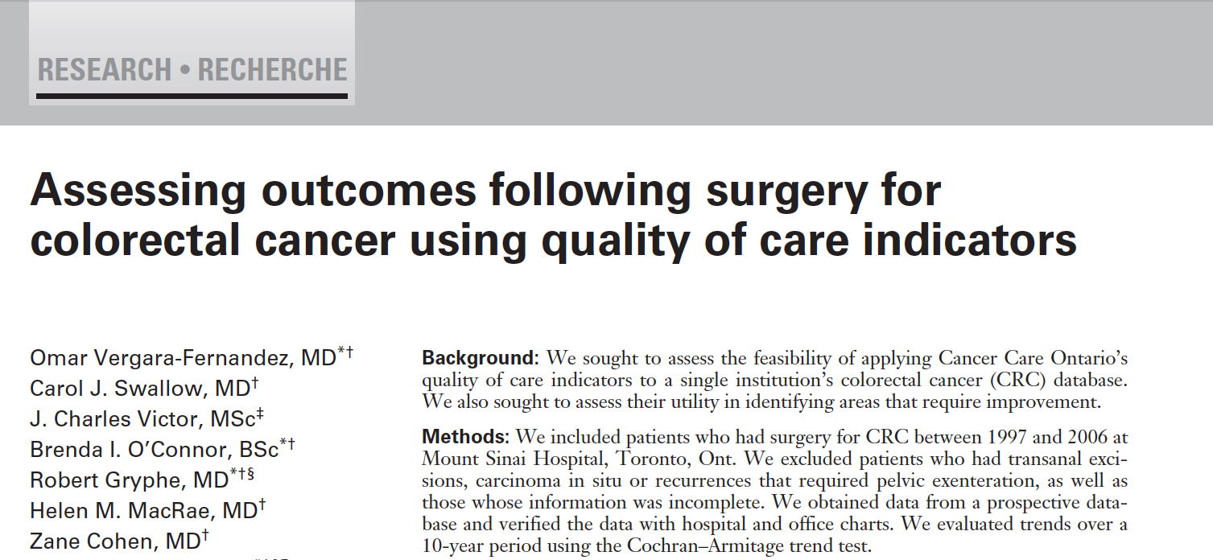
Vergara-Fernández O. Can J Surg 2010; 53(4):232-240

Slide 40
Conclusiones
  Mayores cambios en los últimos 20 años
  R0 = Márgenes negativos
  Cirugía de invasión mínima
  Mayor preservación del esfínter
  Medir la calidad en CCR

Slide 41
Conclusiones
  Mayores cambios en los últimos 20 años
  R0 = Márgenes negativos
  Cirugía de invasión mínima
  Mayor preservación del esfínter
  Medir la calidad en CCR
  “ La calidad de nuestra cirugía, impacta en la calidad de vida de nuestros pacientes ”

Slide 42
